Slide 1
TIS13531 METODOLOGI PENELITIAN
Minggu 4 – Systematic Literature Review

Slide 2
Definisi SLR
Systematic review dibuat setelah meninjau ulang dan mengkombinasi kan semua informasi dari sumber yang sudah dipublikasikan maupun yang belum dan menyimpulkan penemuannya.
Tujuannya adalah untuk menyatukan sumber-sumber penelitian terbaik yang memiliki masalah berkaitan.

Slide 3
Kelebihan
Review yang lengkap dari penelitian saat ini dari sumber lainnya
Lebih murah untuk me-review penelitian yang sudah ada daripada membuat baru
Lebih hemat waktu dari membuat penelitian baru
Hasil dapat disamaratakan menjadi populasi umum yang luas daripada satu penelitian individu.
Lebih terpercaya serta akurat daripada penelitian individu

Slide 4
Kekurangan
Membutuhkan waktu yang cukup lama untuk membuat
Tidak mudah mengkombinasikan berbagai penelitian
https://himmelfarb.gwu.edu/tutorials/studydesign101/systematicreviews.html

Slide 5
Perbandingan
 | Systematic Literature Review | Literature Review
Tujuan | Menjawab pertanyaan klinis terfokus | Menyediakan Kesimpulan dari suatu topik
Jumlah Penulis | Tiga Atau Lebih | Satu Atau Lebih
Syarat-Syarat | Melakukan pencarian database yang relevan (sebanyak mungkin) | Pencarian satu atau lebih database
https://libguides.sjsu.edu/c.php?g=230370&p=1528399

Slide 6
Tahapan SLR
1. Formulasi Pertanyaan Review
2. Mengembangkan Protokol Review
Perencanaan
1. Mengidentifikasi Penelitian Yang Relevan
2. Melakukan Pemilihan Penelitian Utama
3. Melakukan Pengambilan Data
4. Menilai Kualitas Penelitian
5. Mensintesis Bukti-Bukti
Pelaksanaan
1. Menulis Paper SLR
2. Memilih Tujuan Publikasi
Laporan
6

Slide 7
Tahapan Perencanaan SLR

Slide 8
Formulasi Pertanyaan Review
Rumusan Masalah (Research Question)
Hal yang paling penting di SLR apapun
Pertanyaan tidak perlu sama dengan penelitian yang Anda sampaikan.
Digunakan untuk memberi arah proses pencarian
Digunakan untuk memberi arah proses pengambilan
Analisis Data diharapkan dapat menjawab Rumusan Masalah SLR Anda

Slide 9
RQ dan PICOC
Formulasi Rumusan Masalah sebaiknya fokus kepada 5 elemen yang disebut PICOC:
Population (Problem) – kelompok target untuk investigasi (orang, software, dll) / Siapa?
Intervention (Indicator) - Menspesifikasikan aspek investigasi atau isu menarik ke peneliti / Apa? atau Bagaimana?
Comparison (Komparasi) – aspek dari investigasi yang sedang dibandingkan / Dibandingkan dengan?
Outcomes (O)– efek dari intervensi / Apa yang Anda ingin raih?
Context (C)– lingkungan atau konfigurasi investigasi / Dalam situasi apa?

Slide 10
Contoh PICOC
Kitchenham et al., A Systematic Review of Cross- vs. Within-Company Cost Estimation Studies, IEEE Transactions on Software Engineering, 33 (5), 2007
Population: | Software or web project
Intervention: | Cross-company project effort estimation model
Comparison: | Single-company project effort estimation model
Outcomes: | Prediction or estimate accuracy
Context: | None

Slide 11
Contoh PICOC
Romi Satria Wahono, A Systematic Literature Review of Software Defect Prediction: Research Trends, Datasets, Methods and Frameworks, Journal of Software Engineering, Vol. 1, No. 1, pp. 1-16, April 2015
Population | Software, software application, software system, information system
Intervention | Software defect prediction, fault prediction, error-prone, detection, classification, estimation, models, methods, techniques, datasets
Comparison | n/a
Outcomes | Prediction accuracy of software defect, successful defect prediction methods
Context | Studies in industry and academia, small and large data sets

Slide 12
Mengembangkan Protokol Review
Sebuah rencana yang menspesifikasikan prosedur dasar review:
Komponen-komponen Protokol:
Background / Latar Belakang
Research Questions / Rumusan Masalah
Search terms / Istilah Pencarian
Selection criteria / Kriteria Pemilihan
Quality checklist / Daftar cek Kualitas
Data extraction strategy / Pengambilan Data

Slide 13
Komponen Protokol
Latar Belakang
Membahas data yang sudah ada dan berkaitan dengan topik penelitian. Dan masalah yang sedang dihadapi.
Rumusan Masalah
Daftar pertanyaan yang berkaitan dengan masalah penelitian, pertanyaan tidak boleh terlalu luas ataupun sempit

Slide 14
Komponen Protokol
Istilah Pencarian
1. Database
Tempat di mana Anda mencari jurnal/paper secara online. Contoh: SCOPUS
2. Kata Kunci
Kata-kata yang digunakan ketika melakukan pencarian (judul, penulis, dll). Contoh: Software OR “Data Mining” OR Classification AND Weather
3. Pembatasan
Pembatasan berupa: Manusia, Umur >18th, dll.

Slide 15
Komponen Protokol
Kriteria Pemilihan
> Desain Penelitian
1. Masuk Kriteria (Inclusion Criteria)
a. Eksperimen
b. Observasi
2. Luar Kriteria (Exclusion Criteria)
a. Survey
> Tanggal Publikasi
> Jenis Publikasi

Slide 16
Komponen Protokol
Daftar Cek Kualitas (Quality Check List)
Kriteria | Ya | Sebagian | Tidak
Apakah objektif secara jelas di deskripsikan?
Apakah desain penelitian sudah pantas?
Apakah ukuran sample sudah sesuai?
Apakah hasil sudah dideskripsikan dengan jelas?

Slide 17
Komponen Protokol
Pengambilan Data
1. Informasi umum
a. Judul Penelitian
b. Pengarang
c. Tahun
d. Asal Jurnal
2. Karakteristik Penelitian
a. Desain Penelitian
b. Negara
c. Kriteria

Slide 18
Tahapan Pelaksanaan

Slide 19
1. Identifikasi Penelitian yang Relevan
> Pencarian penelitian secara lengkap yang akan dimasukkan ke dalam review
> Mendefinisikan Strategi Pencarian
> Strategi pencarian biasanya berulang (iterative), dan didapatkan dari
Penelitian awal (untuk mencari review yang sudah ada)
Pencarian percobaan (kombinasi kata-kata dari Rumusan Masalah)
Konsultasi Ahli

Slide 20
Pendekatan Konstruksi Kata Pencarian
Menurun istilah utama yang digunakan di Rumusan Masalah berdasarkan PICOC
Buat daftar kata kunci yang disebutkan di dalam artikel
Cari kata sinonim dan alternative
Gunakan kata “OR” untuk mencari alternatif sinonim
Gunakan kata “AND” untuk mencari istilah utama

Slide 21
Framing Rumusan Masalah
Apakah mencuci tangan di antara petugas kesahatan dapat mengurangi infeksi dari Rumah Sakit?
Example:
P (Problem) | Infeksi dari Rumah Sakit
I (indicator) | Mencuci Tangan
C (comparison) | Tidak Mencuci Tangan
O (outcome of interest) | Infeksi Mengurang

Slide 22
Merencanakan Pencarian
Menggunakan kata sinonim yang sudah sering digunakan dalam database
natural language | term mapped to database vocabulary
P (Problem) = Infeksi dari Rumah Sakit | Infeksi Silang [MeSH] Infeksi Silang [CINAHL]
I (indicator) =Mencuci Tangan | Disinfeksi tangan [MeSH] Mencuci tangan [CINAHL]
“Infeksi Silang” AND (Mencuci Tangan OR Disinfeksi Tangan)

Slide 23
Contoh Pencarian Kata
Romi Satria Wahono, A Systematic Literature Review of Software Defect Prediction: Research Trends, Datasets, Methods and Frameworks, Journal of Software Engineering, Vol. 1, No. 1, pp. 1-16, April 2015
Kata Pencarian:
(software OR applicati* OR systems) AND (fault* OR defect* OR quality OR error-prone) AND (predict* OR prone* OR probability OR assess* OR detect* OR estimat* OR classificat*)

Slide 24
Sumber Pencarian Bukti
Perpustakaan Digital
Daftar Referensi dari Penelitian Utama yang Relevan dan Artikel Review
Jurnal, Literature Abu-Abu (Laporan Teknis, Laporan Sedang Dikerjakan)
Konferensi Proceedings
Daftar Peneliti
The Internet
Kontak Langsung Peneliti

Slide 25
Sumber dengan Pencarian Kata Kunci
Kata Kunci bisa digunakan di 6 perpustakaan:
INSPEC , El Compendex, Science Direct, Web of Science, IEEExplore, ACM Digital library
Mencari jurnal dan konferensi tertentu:
Empirical Software Engineering (J)
Information and Software Technology (J)
Software Process Improvement and Practice (J)
Pencarian manual:
Evaluation and Assessment in Software Engineering (C)

Slide 26
Mengatur Daftar Pustaka
Gunakan manajer Daftar Pustaka untuk koleksi jurnal/paper dalam jumlah yang banyak.
- Mendeley
- EndNote
- Zotero
- JabRef

Slide 27
Dokumentasi Pencarian
Proses pelaksanaan SLR harus transparan dan bisa di replika
Review sebaiknya didokumentasikan secara detail
Pencarian juga sebaiknya didokumentasi beserta perubahannya
Hasil pencarian yang tidak ketat sebaiknya disimpan untuk analisa ulang.

Slide 28
Dokumentasi Pencarian
Sumber Data | Dokumentasi
Perpus Digital | Nama Database, Strategi Pencarian, Tanggal Penelitian, Tahun menurut Penelitian
Jurnal Manual | Nama Jurnal, Tahun Penelitian
Konferensi Proceedings | Judul Proceedings/Nama Konferensi, Nama Jurnal (Jika dipublikasikan sebagai Jurnal)

Slide 29
2. Seleksi Penelitian
Penelitian Utama perlu dinilai untuk melihat hubungan sebenarnya mereka.
Tentukan kriteria yang menentukan masuk tidaknya sebuah penelitian (ditentukan sebelumnya semasa pengembangan protokol, bisa diperbaiki lagi)
Kriteria Inklusi dan Eksklusi sebaiknya berdasarkan Rumusan Masalah
Seleksi Penelitian itu memiliki proses bertahap

Slide 30
Contoh
Jurnal : (Kitchenham et al., 2007)
Kriteria Inklusi
Semua penelitian yang membandingkan prediksi model antar-pabrik dengan model dalam-pabrik berdasarkan analisis satu data proyek perusahaan.
Kriteria Eksklusi
Penelitian yang dimana proyeknya diambil dari beberapa nomor kecil berbagai sumber
Penelitian yang di mana modelnya diturunkan dari data dalam perusahaan yang dibandingkan dengan prediksi dari estimasi model harga umum.

Slide 31
Contoh
Jurnal : (Salleh et al., 2011)
Kriteria Inklusi
Memasukkan semua penelitian empiris dari PP yang mengikutsertakan siswa pendidikan tinggi sebagai populasi objek
Kriteria Eksklusi
Paper yang secara tidak jelas membuat klaim tanpa bukti yang ada
Paper yang mendeskripsikan perkembangan praktikum selain dari PP
Paper yang hanya mendeskripsikan alat (software atau hardware) yang dapat membantu praktek PP
Paper yang mengikutsertakan orang-orang selain siswa pendidikan tinggi

Slide 32
Menilai Kualitas Penelitian
Untuk memberikan Kriteria (Inklusi/Ekslusi) yang lebih detail
Untuk mengecek apakah ada perbedaan kualitas memberikan penjelasan untuk perbedaan hasil penelitian
Sebagai petunjuk interpretasi dari penemuan dan determinasi kekuatan dari kesimpulan
Sebagai petunjuk rekomendasi penelitian lebih lanjut

Slide 33
3. Menilai Kualitas Penelitian
Menilai Kualitas dari Penelitian
Metodologi atau desain penelitiannya
Analisa dari Penemuan Penelitian
Daftar Cek Kualitas atau instrumen harus didesain untuk memfasilitasi penilaian kualitas
Sebagian besar Daftar Cek Kualitas memasukkan pertanyaan yang ditargetkan kepada penilaian sejauh mana sebuah artikel disebut sebagai bias dan avalid

Slide 34
4. Pengambilan Data
Melibatkan membaca penuh artikel
Data diambil dari penelitian utama sebaiknya disimpan menggunakan bentuk data extraction
Bentuk Data sebaiknya didesain dan dievaluasi ketika protokol sudah dibuat
Kumpulkan semua informasi yang bisa digunakan untuk menjawab Rumusan Masalah
Jika ada publikasi ganda (sama datanya) gunakan yang paling komplit

Slide 35
5. Sintesis Bukti-Bukti
Melibatkan penyimpulan hasil dari penelitian utama yang diikutkan
Kunci objektif dari Data Sintesis (Cruzes & Dyba, 2011):
untuk analisa dan evaluasi berbagai penelitian
untuk memilih metode yang pantas untuk integrasi atau memberikan penjelasan mengenai mereka
Sintesis bisa berupa:
Deskriptif (narasi/non-kuantitatif)
Kuantitatif (meta-analysis)

Slide 36
Desktiptif (Narasi/Non-Kuantitatif)
Gunakan tabel untuk menyimpan informasi yang diambil dari penelitian yang diikutkan (contoh: populas, banyaknya penelitian, kualitas penelitian)
Tabel sebaiknya terstruktur untuk menandai persamaan atau perbedaan dari hasil penelitian
Apakah penemuannya konsisten atau tidak?

Slide 37
Sintesis Kuantitatif
Meta analsis bisa digunakan untuk mengumpulkan hasil-hasil atau data dari berbagai penelitian
Hasil dari sebuah meta analisis adalah Average Effect Size dengan sebuah indikasi di antara penelitian.

Slide 38
Sintesis Kuantitatif
Meta Analisis memiliki tiga tahap utama:
Tentukan penelitian mana yang akan diikutkan
Perkirakan sebuah ukuran efek untuk setiap penelitian
Kombinasikan ukuran efek dari satu penelitian untuk memperkirakan dan menguji efek kombinasi
Hasil dari Meta Analisis bisa disajikan dengan bentuk Forest Plot

Slide 39
Tahapan Pelaporan SLR

Slide 40
1. Penulisan Paper SLR
Pendahuluan/Introduction
Penerangan secara umum mengenai penelitian yang di review. Nyatakan tujuan dari review yang dilakukan. Tekankan alasan mengapa Rumusan Masalah sangat penting. Nyatakan kesignifikan dari review dan bagaimana proyeknya memberikan kontribusi.

Slide 41
1. Penulisan Paper SLR
Tubuh Utama/Main Body
Review metode – deskripsikan langkah-langkah yang dilalui ketika melakukan review
Hasil – apa yang ditemukan ketika review
Diskusi – Implikasi review kepada penelitian dan praktek
Kesimpulan/Conclusions

Slide 42
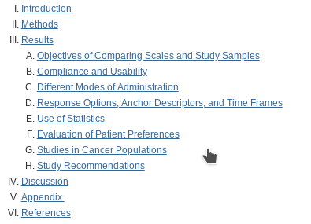
Contoh

Slide 43
Abstrak
Abstract/Abstrak
Context/Konteks Review
Objectives/Objektif Review
Methods/Metode Review
Results/Hasil Review
Conclusion/Kesimpulan
Key Words/Kata Kunci

Slide 44
Contoh
Konteks/Background
Konteks: Prediksi akurate di mana fault (kesalahan) yang sering terjadi di dalam kode dapat membantu pengujian langsung, mengurangi biaya, dan meningkatkan kualitas software.
Objective/Objektif
Objektif: Kami menginvestigasi bagaimana konteks model, variabel mandiri digunakan, dan teknik permodelan yang digunakan mempengaruhi performa prediksi fault (kesalahan)

Slide 45
Contoh
Methods/Metode
Metode: Kami menggunakan Systematic Literature Review untuk identifikasi 208 penelitian prediksi kesalahan yang dipubulikasi dari Januari 2000 sampai Desember 2010. Kami men-sintesis hasil dari 36 penelitian yang memiliki kriteria yang sudah kami buat.

Slide 46
Contoh
Result/Hasil
Hasil: Model yang berjalan secara baik adalah yang berasal dari teknik modeling simple seperti Naive Bayes atau Logistic Regression.
Conclusion/Kesimpulan
Kesimpulan: Metodologi yang digunakan untuk membangun model sepertinya mempengaruhi performa. Meskipun ada beberapa set dari penelitian prediksi kesalahan yang memiliki confidence yang memungkinkan

Slide 47
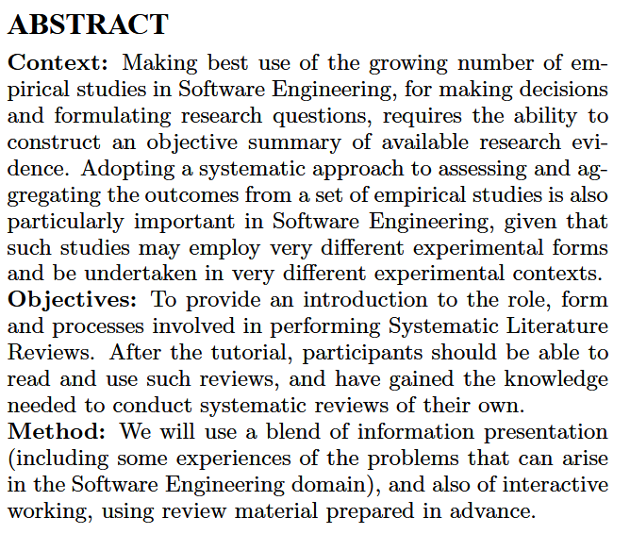
Contoh Lain
David Budgen and Pearl Brereton. 2006. Performing systematic literature reviews in software engineering. In Proceedings of the 28th international conference on Software engineering (ICSE '06). ACM, New York, NY, USA, 1051-1052. DOI: https://doi.org/10.1145/1134285.1134500

Slide 48
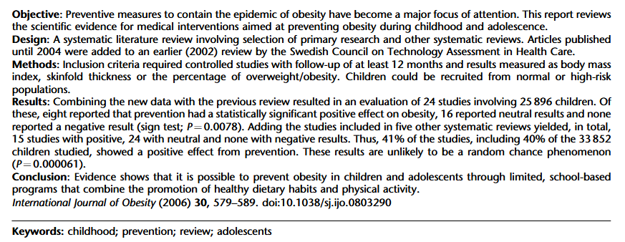
Contoh Lain

Slide 49
2. Publikasi SLR di Jurnal yang Tepat
Beberapa jurnal dan konferensi hanya mengizinkan topik tertentu dalam SLR:
Information & Software Technology mempunyai editor khusus SLR
Journal of Systems and Software
Expert Systems with Applications
IEEE Transactions on Software Engineering
International Symposium on Empirical Software Engineering & Measurement (ESEM)
International Conference on Evaluation & Assessment in Software Engineering (EASE)

Slide 50
Bersambung …

